Slide 2
LA MUJER
CLARA vs. VICTORIA

Slide 3



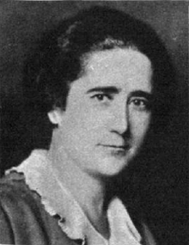
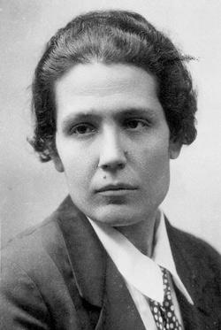

CLARA vs VICTORIA
MIRAR
PENSAR
Fue Clara Campoamor la principal artífice de que las mujeres consiguieran el derecho al voto a mediados de los años 30 del siglo XX durante la 2ª República.
No lo tuvo fácil, pues no sólo debía convencer a muchos hombres cuya mentalidad no propiciaba dicho derecho, sino que chocaba con la diputada Victoria Kent, quien consideraba que la mujer española aún era inmadura como para poder ejercer su derecho sin influencias, especialmente, de la Iglesia católica.
Conocida fue la reacción de Clara Campoamor a la opinión de Victoria Kent en un acalorado debate.
Dicho debate resulta muy interesante y de gran utilidad para la actividad que vamos a realizar.
¿Por qué crees que Victoria Kent veía inmadura a la mujer española de los años 30 como para no apoyar la medida del sufragio femenino?
¿Qué fuerzas sociales crees que podían manipular la opinión de la mujer en esos tiempos? ¿Por qué?
¿Crees que eso puede ocurrir en la actualidad?
¿Te imaginas que una mujer no defienda los derechos de igualdad de hombres y mujeres?
HACER
Deberás buscar información sobre Clara Campoamor y Victoria Kent para acercarte a su figura.
A continuación busca en la web el debate entre Clara Campoamor y Victoria Kent sobre el tema.
Imagina que dicho debate se hubiera realizado a través de un sistema de mensajería, ¿cómo crees que hubiera sido?
Usa la siguiente plantilla para describirla:
Clara CAMPOAMOR | Victoria KENT

Slide 4

¡Hola Victoria! Me sorprende tu cambio de opinión. ¿Se puede saber por qué?
¿Crees de verdad…
CLARA vs VISTORIA

Slide 5
FICHA PARA EL PROFESORADO
MIRAR
DESARROLLO
OBJETIVOS:
Conocer el proceso de consecución del sufragio femenino en España y el papel desempeñado por las pioneras en el Congreso de los Diputados en su logro.
Buscar en fuentes directas acontecimientos de relevancia histórica.
Valorar los cambios de género que transformaron la sociedad española durante los años 30.
INFORMACIÓN NECESARIA:
La llegada de la 2ª República supuso la apertura del debate sufragista femenino que ya en Europa había promovido cambios en los roles de la mujer.
El papel fundamental de Clara Campoamor al defender el derecho al voto femenino contra la opinión de Victoria Kent, que consideraba aún inmadura a las mujeres españolas como para poder ejercer su derecho al sufragio, levantó una encendida discusión entre ambas diputadas.
PARA AMPLIAR:
ENLACE Diario de sesiones del Congreso de los Diputados de España.
ENLACE Discurso de Clara Campoamor sobre el voto femenino en Las Cortes.
PRIMARIA – SECUNDARIA - FORMACIÓN PROFESIONAL BÁSICA
En primer lugar, el alumnado buscará información de los dos personajes históricos que se proponen.
A continuación deberá encontrar información sobre las posturas defendidas tanto por Clara Campoamor como por Victoria Kent.
Finalmente, usando las plantillas propuestas, recrearán una hipotética conversación por mensajería entre ambas diputadas discutiendo sobre las dos posiciones sobre el voto femenino.
PRODUCTO FINAL
El alumnado recreará una hipotética conversación por mensajería de texto entre Clara Campoamor y Victoria Kent sobre las dos posturas defendidas por ambas diputadas en relación al sufragio femenino.
Puedes usar la plantilla que se adjunta.
Finalmente se pondrán en común dichas “hipotéticas” conversaciones.
CLARA vs VICTORIA

